Slide 1

7570. 줄 세우기

Slide 2
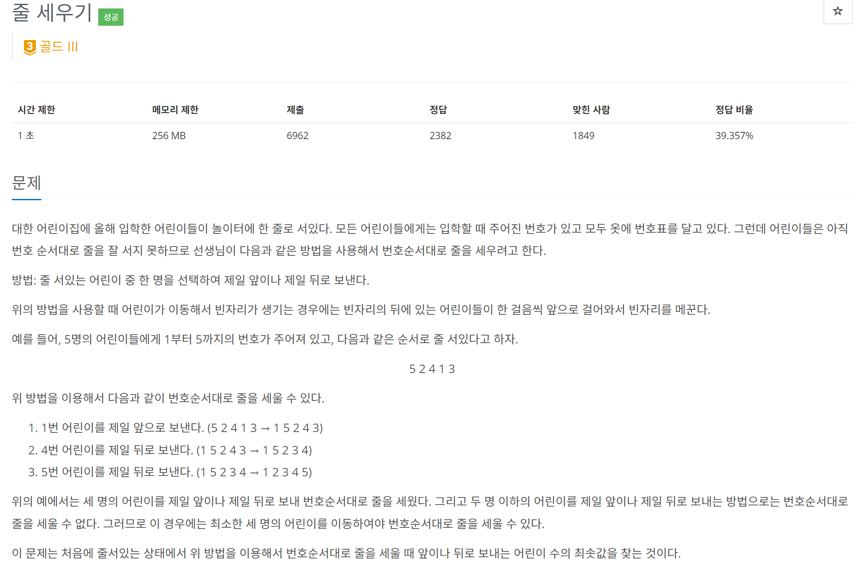

Slide 3
예시!
[5, 2, 4, 1, 3]
1. 1번 어린이를 제일 앞으로 보낸다. [5 2 4 1 3] → [1 5 2 4 3]
2. 4번 어린이를 제일 뒤로 보낸다. [1 5 2 4 3] → [1 5 2 3 4]
3. 5번 어린이를 제일 뒤로 보낸다. [1 5 2 3 4] → [1 2 3 4 5]
2번, 3번 어린이만 움직이지 않았음!
-> +1씩 증가하는 LIS(최장증가수열)
LIS를 구한 다음, 어린이 수에서 LIS 길이 빼면 됨!
-> 앞으로 뒤로 가는건 상관 X, ‘총 몇명의 어린이가 움직였나’가 중요!

Slide 4
LIS (최장증가수열)
배열의 일부 원소를 골라냄 -> 각 원소가 이전 원소보다 크다는 조건을 만족 -> 그 길이가 최대인 부분 수열
예)
[5, 2, 4, 1, 3]
점화식: dp[x] = dp[x - 1] + 1;

Slide 5
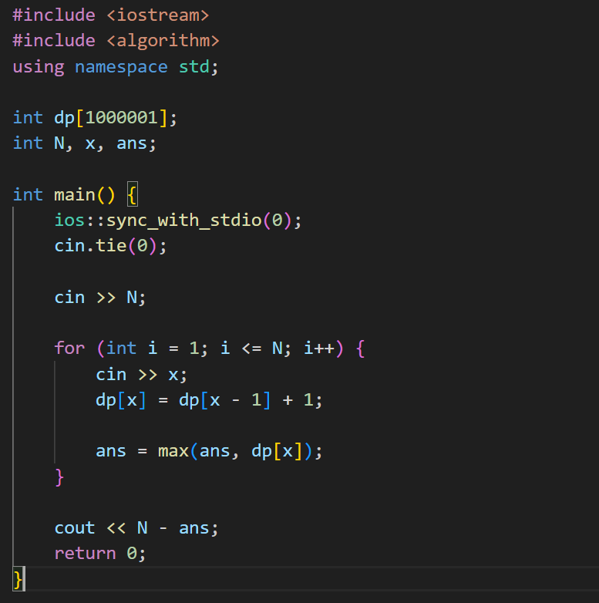
LIS 점화식!

